Slide 1
Организация и проведение Национального квалификационного тестирования
Министерство образования и науки Республики Казахстан
Национальный центр тестирования

Slide 2
Нормативно-правовая база Национального квалификационного тестирования
Правила и условия проведения аттестации педагогических работников и приравненных к ним лиц, занимающих должности в организациях образования, реализующих общеобразовательные учебные программы дошкольного воспитания и обучения, начального, основного среднего и общего среднего образования, образовательные программы технического и профессионального, послесреднего, дополнительного образования и специальные учебные программы, и иных гражданских служащих в области образования и науки, утвержденных приказом Министра образования и науки Республики Казахстан от 27 января 2016 года № 83 (с внесенными изменениями от 29 июня 2018 года № 360)

Slide 3
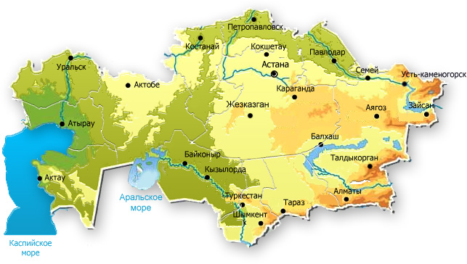
Пункты проведения Национального квалификационного тестирования
Нкт будет проводится на базе 65 пунктов проведения Национального квалификационного тестирования
На базе ВУЗов- 36;
На базе колледжей- 2;
На базе школ- 27.

Slide 4
Всего в Квалификационном тестировании педагогических работников с 2010 по 2017 года приняли участие 140 566 педагогов.

Slide 5
Структура теста
Блок | Количество заданий |  | Форма заданий | Время (минут)
Содержание учебного предмета | 70 | 50 | С выбором одного правильного ответа | 100
 |  | 10 | С выбором одного или нескольких правильных ответов | 20
 |  | 10 (2 контекста по 5 заданий к ним) | Контекстные задания с выбором одного правильного ответа | 20
Педагогика, методика обучения | 30 | 30 | С выбором одного правильного ответа | 60
Общее время тестирования – 3 часа 20 минут (200 минут), для предметов «Математика», «Физика», «Химия», «Информатика» – 3 часа 50 минут (230 минут).

Slide 6
Установление порогового уровня баллов
Категории | Блок | Баллы по предметом | Для прохождения квалификационного теста (проценты) | Для прохождения квалификационного теста (баллы)
Педагог-модератор | Предметные знания | 80 | 50% | 40
 | Педагогика, методика обучения | 30 | 30% | 9
Педагог-эксперт | Предметные знания | 80 | 60% | 48
 | Педагогика, методика обучения | 30 | 30% | 9
Педагог-исследователь | Предметные знания | 80 | 70% | 56
 | Педагогика, методика обучения | 30 | 30% | 9
Педагог-мастер | Предметные знания | 80 | 80% | 64
 | Педагогика, методика обучения | 30 | 30% | 9

Slide 7
КРИТЕРИИ ОЦЕНИВАНИЯ
Для заданий с выбором одного правильного ответа присуждается 1 балл, в остальных случаях 0 баллов.
Для заданий с выбором одного или нескольких правильных ответов из нескольких предложенных:
- за все правильные ответы получает - 2 балла,
- за одну допущенную ошибку - 1 балл,
- за допущенные 2 и более ошибки - 0 баллов.
Максимальный балл – 110 баллов.

Slide 9
Национальное квалификационное тестирование
Прием заявлений: Аттестационная комиссия
Сроки подачи заявлений: с 10 марта по 2 мая;
с 10 августа по 6 сентября
Сроки проведения тестирования: с 26 мая по 5 июня;
с 1 по 10 ноября
Общее время тестирования:
200 минут;
230 минут для предметов естественно-математического направления

Slide 10
Статистика по тестированию (май т.г.)
64 пунктов тестирования
60 476 человек подали заявление на участие
56 910 человек приняли участие в тестировании, из них преодолели пороговый уровень 36289 (63.77%)
педагог-модератор
11 506
педагог-эксперт
13 359
педагог-исследователь
10 659
педагог-мастер
765

Slide 11
Статистика по тестированию ( на ноябрь)
65 пунктов тестирования
54968 человек подали заявление на участие, из них на :
педагог-модератор
15218
педагог-эксперт
19858
педагог-исследователь
17910
педагог-мастер
1382

Slide 12
Что сделано на сегодняшний день?
Проведена разработка, экспертиза новых и повторная ревизия имеющихся тестовых заданий
Согласованы пункты проведения НКТ (ППНКТ) с управлениями образования и Вузами

Slide 13
Важная информация
При запуске тестируемых металлоискатели использоваться будут
Во время тестирования онлайн трансляция производиться не будет

Slide 14
Спасибо за внимание!

